Slide 1
Porte – outil
Outil
Machine
Pièce
Porte – pièce

Slide 2
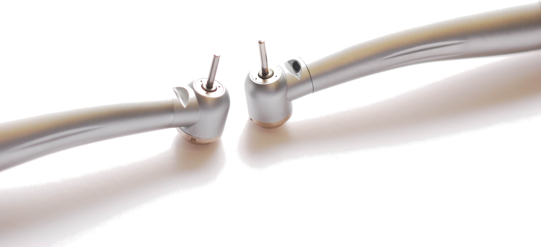
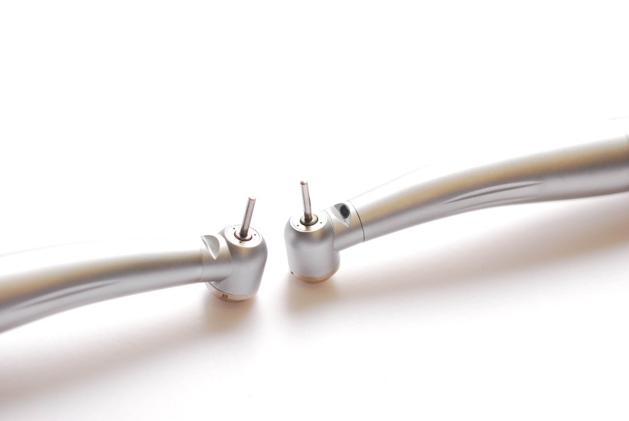
http://www.zeta-dental.fr/images/upload/Image/16519-1.jpg

Slide 3
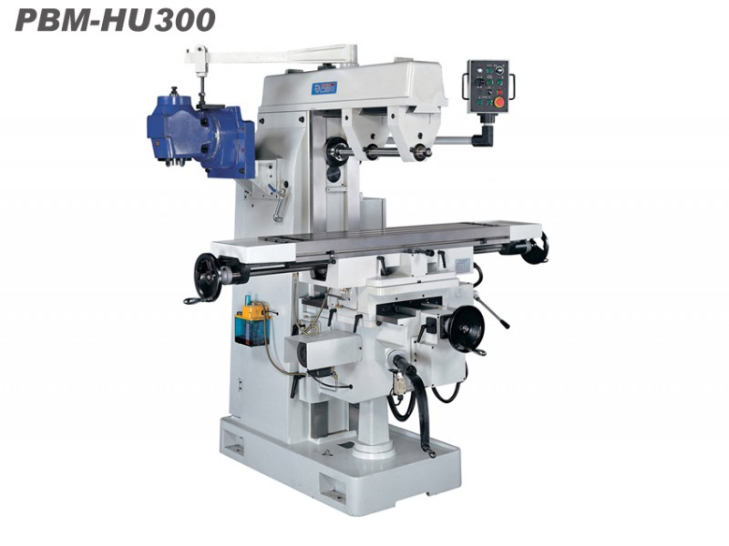
http://www.hellopro.fr/images/produit-2/7/9/1/fraiseuse-conventionnelle-2654197.jpg

Slide 4
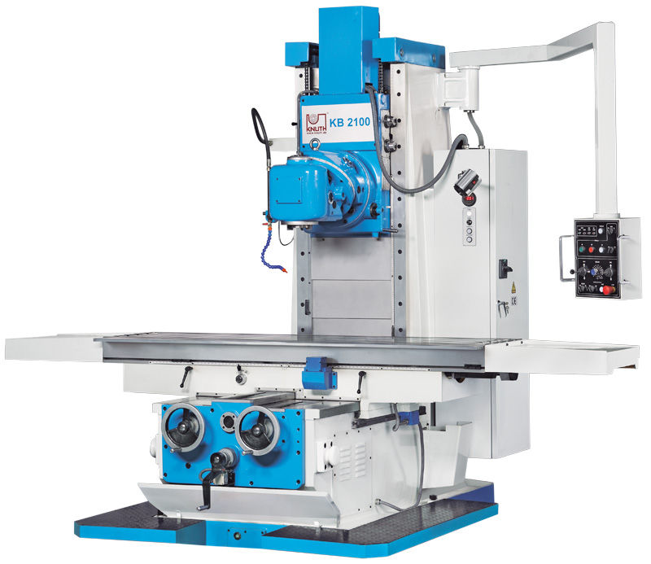
http://img.directindustry.fr/images_di/photo-g/fraiseuse-verticale-3-axes-a-banc-fixe-27150-3821059.jpg

Slide 5
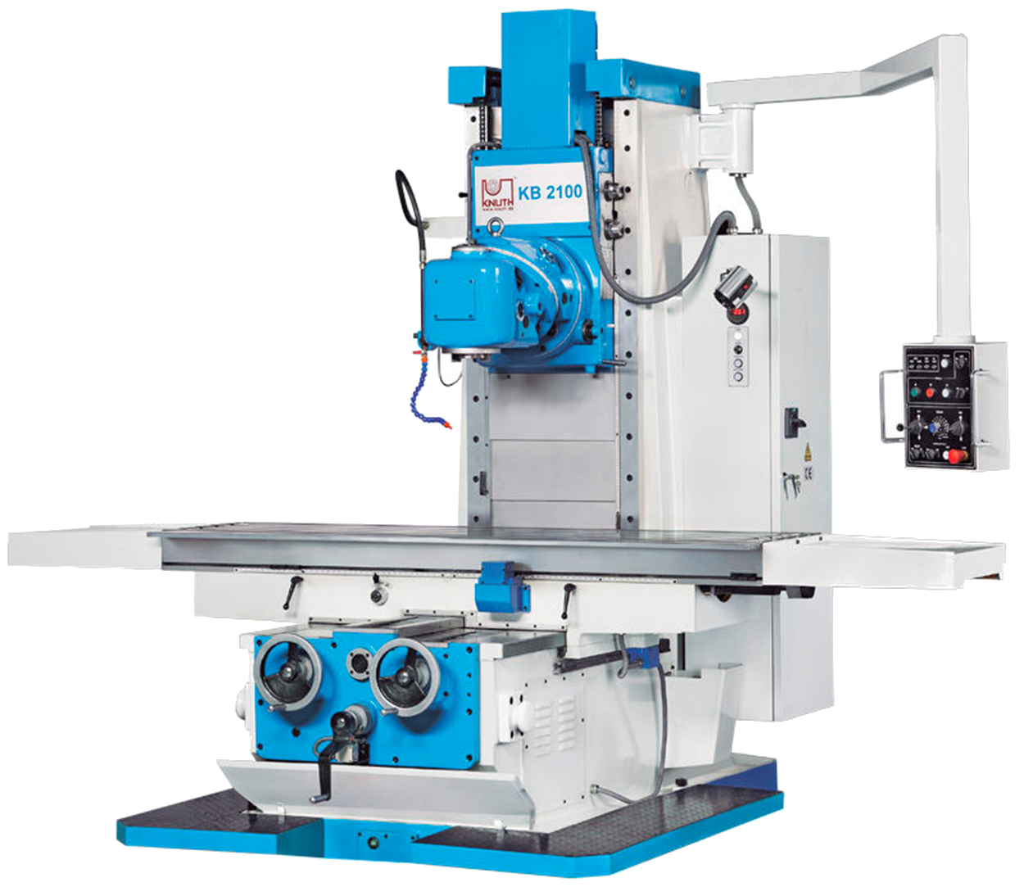



$$\vec{Z_{m}}$$
$$\vec{Y_{m}}$$
$$\vec{X_{m}}$$

Slide 7
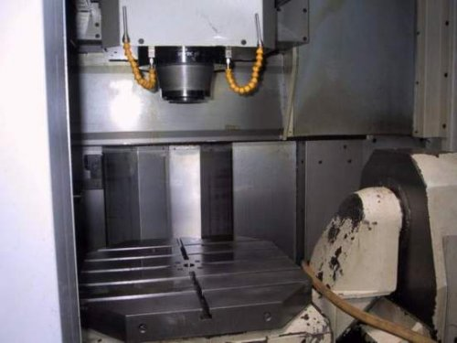





$$\vec{Z_{m}}$$
$$\vec{A_{m}}$$
$$\vec{Y_{m}}$$
$$\vec{X_{m}}$$
$$\vec{C_{m}}$$

Slide 9
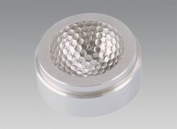
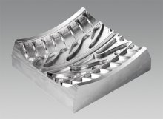
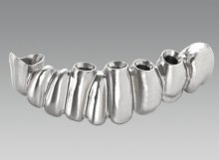
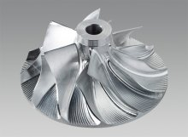

Slide 10
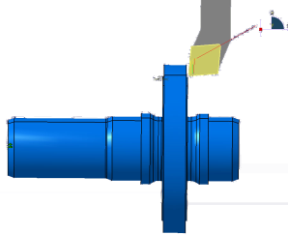
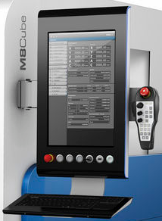
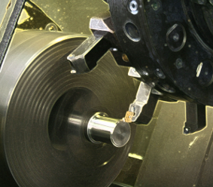
CAO
FAO
Post – Processeur
DCN
Fabrication
Mesure

Slide 11














$$u$$
$$U$$
$$Ω_{m}$$
$$+$$
$$ε_{z}$$
$$+$$
$$ε_{V}$$
$$Z_{C}$$
Générateur de trajectoires
Calculateur de consigne de vitesse
Régulateur de vitesse
Variateur de tension
Moteur à courant continu
Système mécanique de transformation de mouvement
$$Z_{a}$$
$$−$$
$$V_{a}$$
$$−$$
$$Z_{m}$$
$$V_{m}$$
Capteur de vitesse
Capteur de position

Slide 12
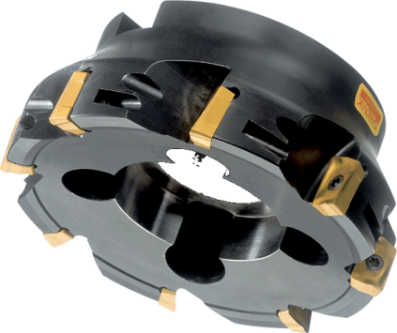
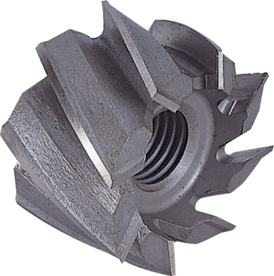

Mf (Mouvement d’avance)
6
Mouvement hors matière
Mouvement en matière
4
5
3
1
2
1
2
Profondeur de passe a_{p}
3
4
6
5

Slide 13
Profondeur de passe a_{p}
6
1
2
3
4
5
3
4
6
5
Engagement radial
1
2
Engagement radial

Slide 14
Mf (Mouvement d’avance)
6
Mouvement hors matière
Mouvement en matière
4
5
3
1
2
1
2
3
a_{p}
4
6
5

Slide 15
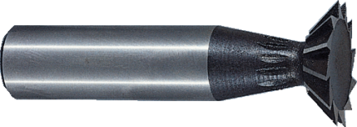
Mf (Mouvement d’avance)
6
Mouvement hors matière
Mouvement en matière
4
5
3
1
2
1
2
3
4
6
5

Slide 16
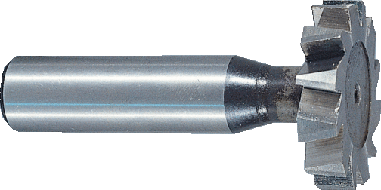
Mf (Mouvement d’avance)
6
Mouvement hors matière
Mouvement en matière
4
5
3
1
2
1
2
3
4
6
5

Slide 17
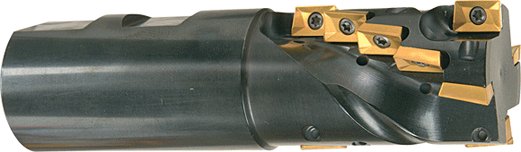

Mf (Mouvement d’avance)
6
Mouvement hors matière
Mouvement en matière
4
5
3
1
2
1
2
3
4
6
5

Slide 18

1
2
3
4
6
5

Slide 19
A
Øt
A
B
4
5
3
1
2

Slide 20
Øt
A
B
C
B
4
1
2
30
20
3
C
5
6
A

Slide 21
Øt
C
A
A
1
2
5
4
5
3
30
6
C

Slide 22
M10 x 1,5
Øt
A
B
C
B
C
20
30
A

Slide 23
M
Boîte de vitesse broche
Porte pièce
Porte outil
Boîte de vitesse avance

Slide 24
Phase de vie : Usinage en série
Opérateur
Pièce
FC2
Copeaux
FC3
FC4
FC1
Montage d’usinage
Machine
FC6
Lubrification
FP1
FC5
Outil
FP2
Magasin
Fct° | Intitulé | Critère | Niveau | Limite
FP1 | Permettre à l’outil d’usiner la pièce
FP2 | Permette la lubrification de la coupe
FC1 | Mettre la pièce en position
FC2 | Maintenir la pièce en position
FC3 | Etre aisément manipulable
FC4 | Permettre l’évacuation des copeaux
FC6 | Mettre en position et maintenir en position le montage dans la machine

Slide 25
A
Øt
B
B
1
4
2
3
5

Slide 27




































$$\vec{z_{1}}$$
$$\vec{z_{1}}$$
$$\vec{z_{2}}$$
$$\vec{z_{1}}$$
$$\vec{z_{1}}$$
(2)
$$\vec{z_{2}}$$
(2)
(2)
(2)
$$O$$
$$O$$
$$\vec{x_{1}}$$
$$\vec{y_{1}}$$
$$O$$
$$O$$
$$\vec{y_{1}}$$
$$\vec{x_{1}}$$
$$\vec{y_{1}}$$
$$\vec{y_{1}}$$
$$\vec{y_{1}}$$
(1)
(1)
(1)
(1)
$$\vec{z_{2}}$$
$$\vec{z_{1}}$$
$$O$$
$$\vec{z_{2}}$$
(2)
$$\vec{x_{1}}$$
(2)
(2)
$$\vec{y_{1}}$$
(1)
$$O$$
$$\vec{y_{1}}$$
(1)
(1)
(1)
(2)
$$\vec{z_{1}}$$
$$\vec{z_{1}}$$
(2)
(2)
$$\vec{z_{1}}$$
$$\vec{z_{2}}$$
$$\vec{y_{1}}$$
$$\vec{x_{1}}$$
$$O$$
$$O_{1}$$
$$\vec{y_{1}}$$
$$\vec{x_{1}}$$
$$O_{1}$$
(2)
$$\vec{z_{1}}$$
$$\vec{z_{1}}$$
$$\vec{z_{2}}$$
(1)
$$O_{2}$$
(1)
(1)
(2)
$$O_{1}$$
(2)
$$\vec{y_{1}}$$
$$\vec{x_{1}}$$
$$O_{1}$$
$$O_{2}$$
(1)
(1)

Slide 28

























$$\vec{z_{1}}$$
$$\vec{z_{1}}$$
$$\vec{z_{2}}$$
$$\vec{z_{2}}$$
$$\vec{z_{1}}$$
(2)
$$\vec{y_{2}}$$
$$O$$
$$\vec{x_{1}}$$
(2)
(2)
$$\vec{y_{1}}$$
$$\vec{x_{1}}$$
$$\vec{y_{1}}$$
$$O$$
$$O$$
(1)
(1)
(1)
$$\vec{z_{1}}$$
$$\vec{z_{1}}$$
$$\vec{z_{2}}$$
$$\vec{z_{1}}$$
$$\vec{z_{2}}$$
$$\vec{z_{1}}$$
$$\vec{y_{2}}$$
(2)
(2)
$$O$$
(2)
(2)
$$O$$
$$\vec{x_{1}}$$
$$\vec{y_{1}}$$
$$\vec{x_{1}}$$
$$O$$
$$\vec{y_{1}}$$
$$\vec{y_{1}}$$
(1)
(1)
$$O$$
(1)
(1)
$$\vec{z_{1}}$$
$$\vec{z_{1}}$$
$$\vec{z_{1}}$$
(2)
(2)
$$O$$
(2)
(2)
$$\vec{x_{1}}$$
$$O$$
$$\vec{x_{1}}$$
$$O$$
$$\vec{y_{1}}$$
$$\vec{x_{1}}$$
$$O$$
(1)
$$\vec{y_{1}}$$
$$O$$
(1)
(1)
(1)
$$\vec{y_{1}}$$

Slide 29
(1)
(1)
(2)
(2)

